Slide 1
实战项目启航
项目准备
准备
Produced By Adams

Slide 2

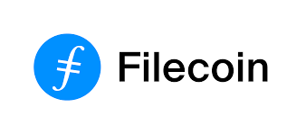

Web3.0应用的特点
DAPP：核心业务逻辑
经济学系统的价值支持
技术上去中心化基础设施支持

Slide 3
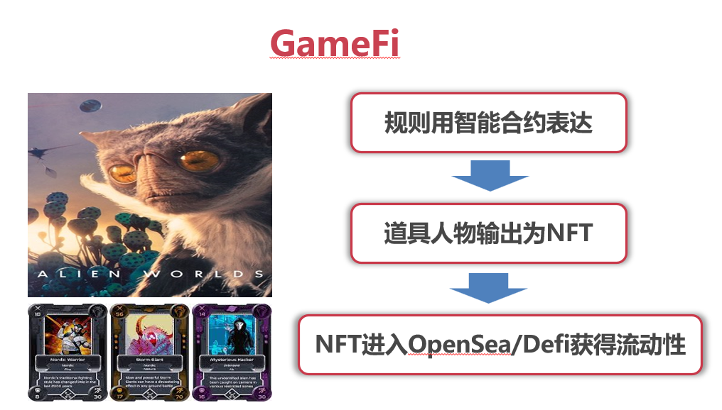
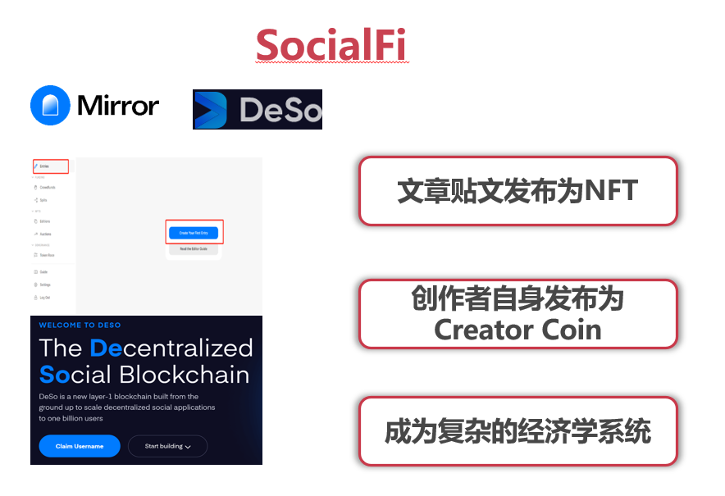
实战项目的目标
面向应用开发者
去中心化应用的一般模式
NFT的发行和应用场景
一个中国传统书画艺术作品和文章的发布系统

Slide 4
环境搭建与项目创建
Hardhat react
VSCode
项目创建

Slide 5
钱包链接
重点：钱包中的账号与当前应用之间的连接关系

Slide 6
合约访问
区别nodejs环境与浏览器环境的区别
读写函数的访问方式区别

Slide 7
合约访问
Ethersjs
metamask

